Slide 1
Семь чудес природы Чувашии.
Работа Коноваловой Надежды Александровны
Учителя биологии МАОУ «СОШ № 61»города Чебоксары столицы Чувашской Республики

Slide 2
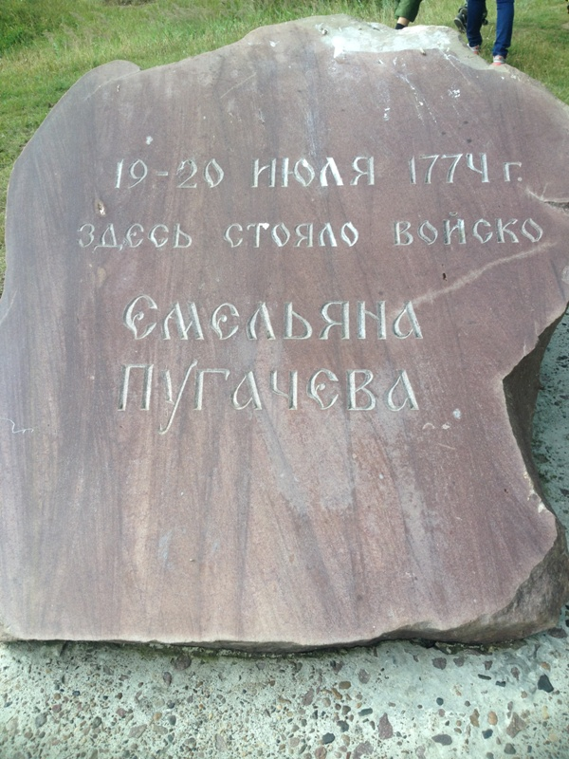
Исследовательская экспедиция “По заповедным тропам Чувашии” учащихся биолого-экологического объединения “ Сплюшки’’
Руководитель : Коновалова Н.А.
Учитель биологии МАОУ “СОШ №61’’ г.Чебоксары.

Slide 3
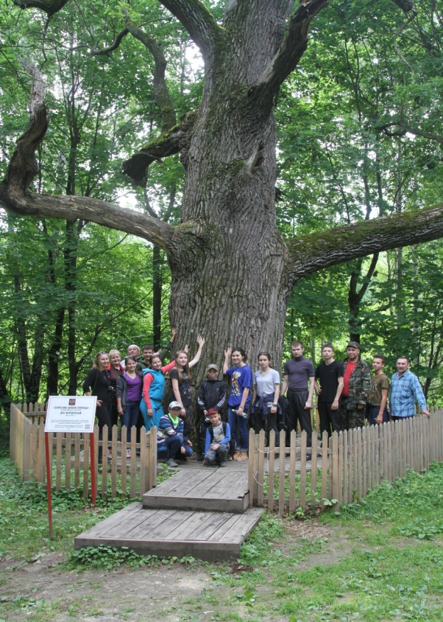
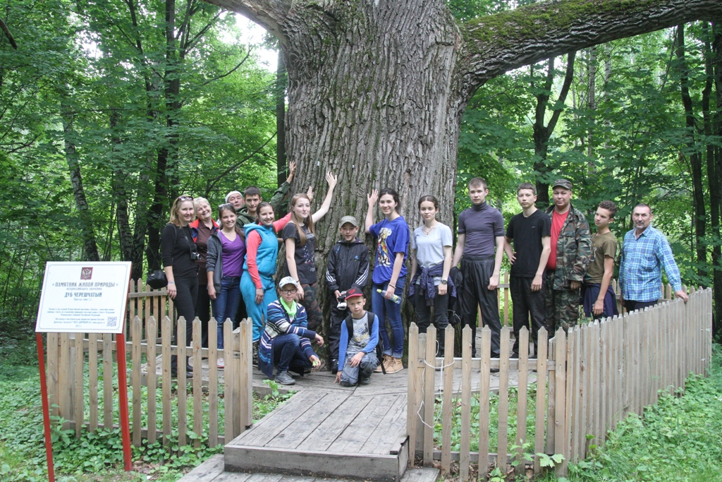
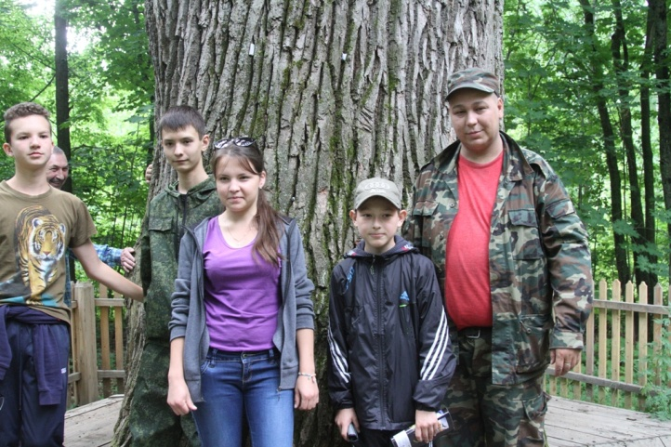
Дуб «Старейшина чувашских дубов» (другое название «Старейшина чувашских дубрав») — самый крупный дуб в Чувашской Республике, произрастает в Ильинском лесничестве Моргаушского района, в 9 км северо-восточнее посёлка Большой Сундырь, в 100 м западнее деревни Ильинка, недалеко от детского оздоровительного лагеря, расположенного в 9-м квартале Ильинского лесничества Опытного лесхоза.

Slide 4
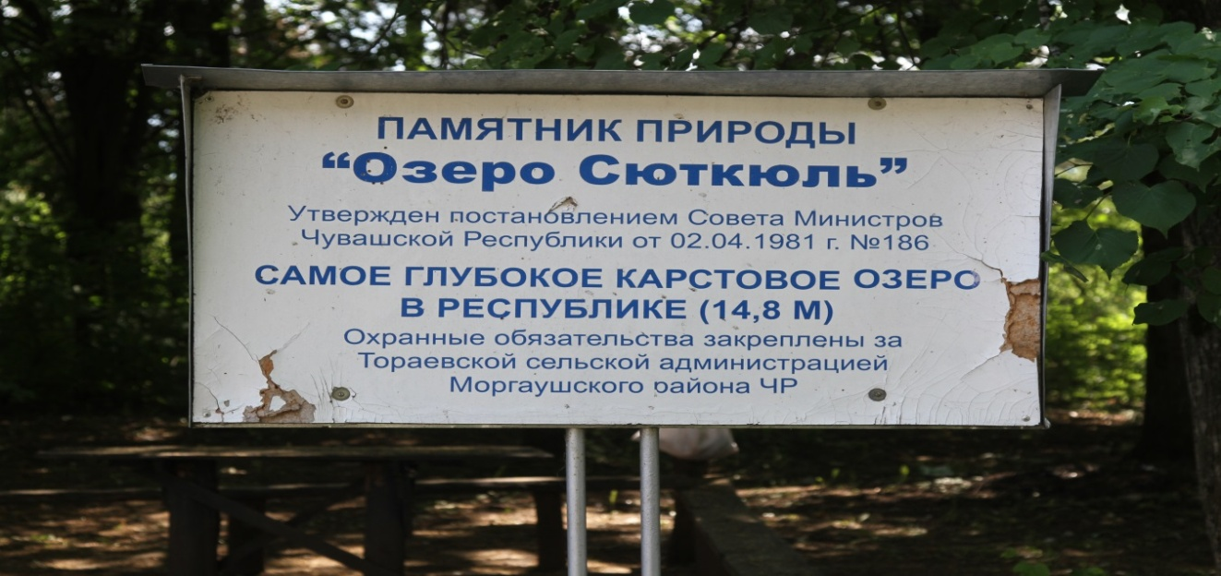
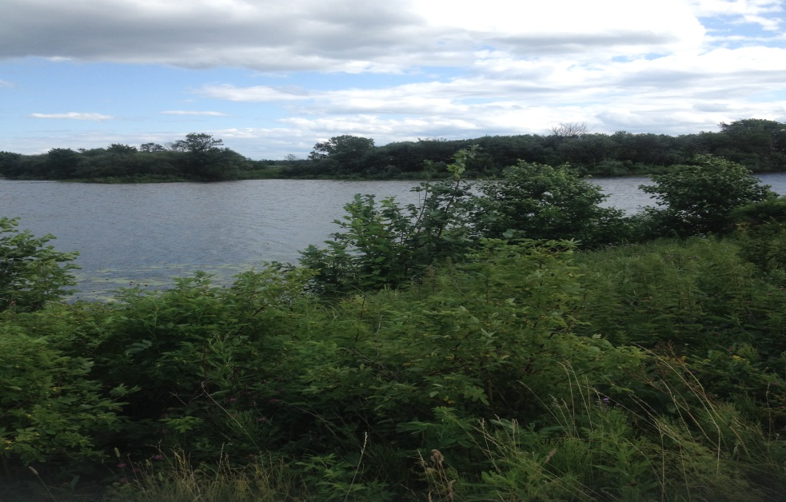
Сюткюль ( Çуткỹль ) — озеро, расположенное в Моргаушском районе Чувашии на южной окраине д. Сюткюль, в верховье бассейна реки Сорма. Расположено на правобережье реки Еробаш, впадающей в реку Выла. Площадь, занимаемая озером, составляет 4 га. Максимальная глубина — 14,8 м, ширина — 140 м, длина — 250 м. Это самое глубокое карстовое озеро на территории Чувашской Республики.

Slide 5
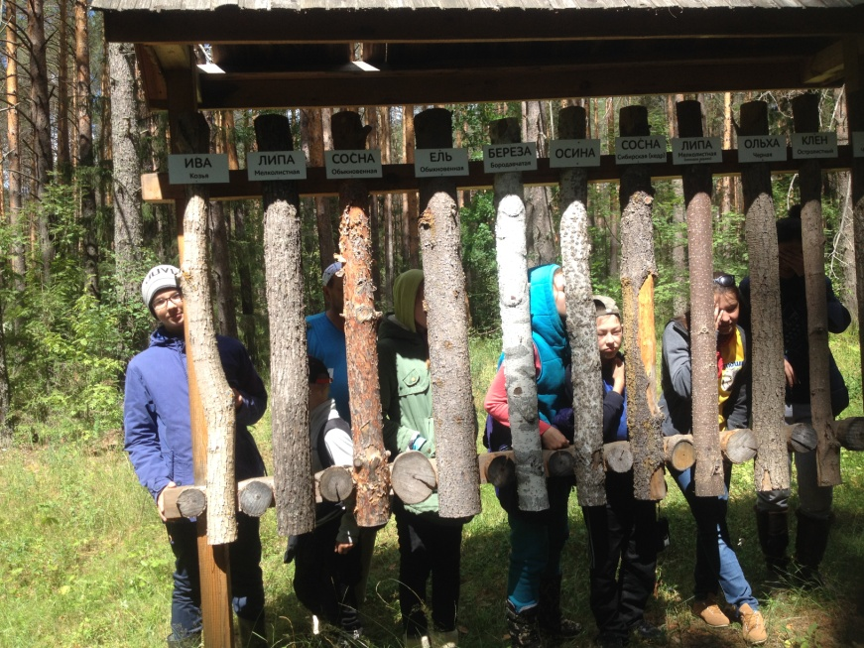
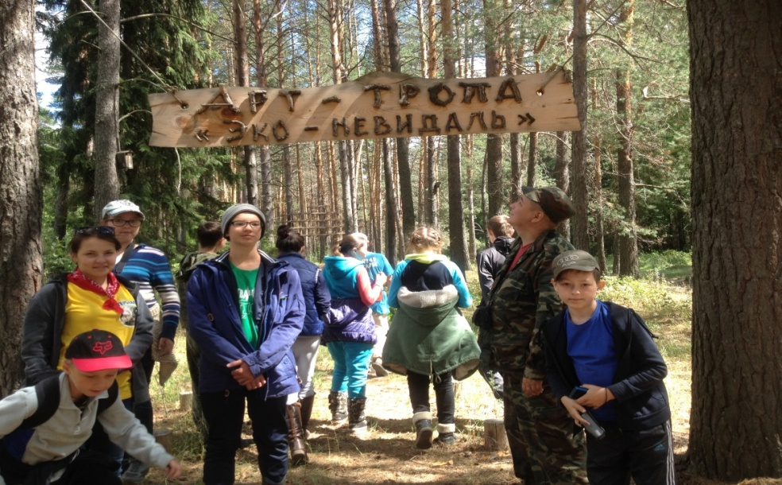
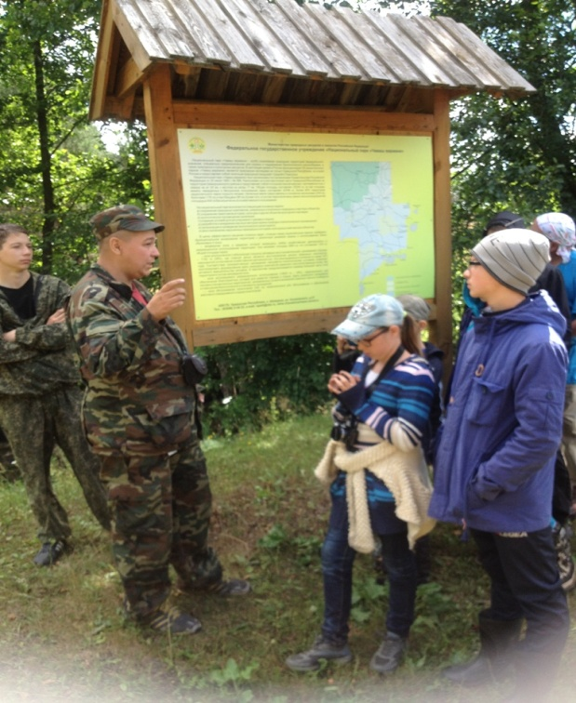
Национальный парк “Чaваш вaрманe” был образован 20 июня 1993 года Постановлением Правительства РФ № 588 "Об образовании национального парка "Чaваш вaрманe" Федеральной службы лесного хозяйства России" . Расположен на территории Шемуршинcкого района Чувашской Республики. Площадь - 25 200 га, количество кластеров - 1.

Slide 6
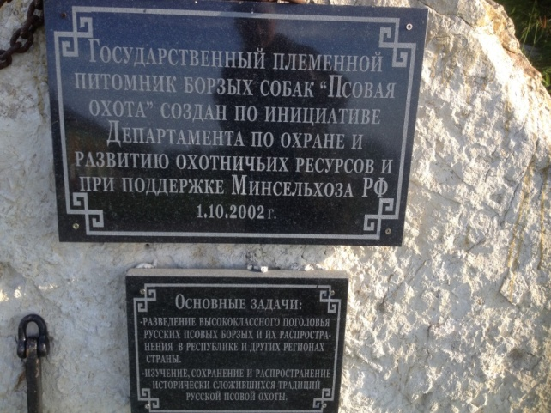
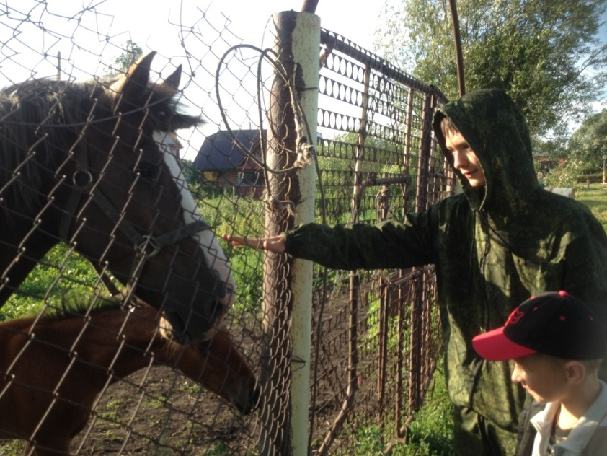
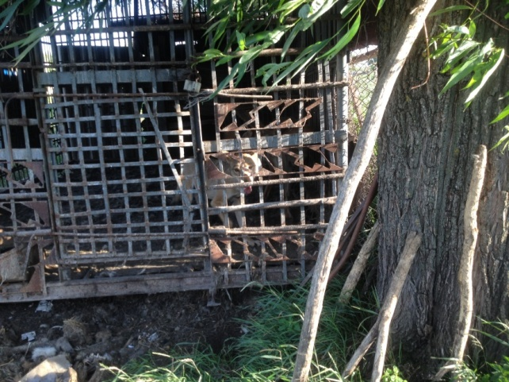
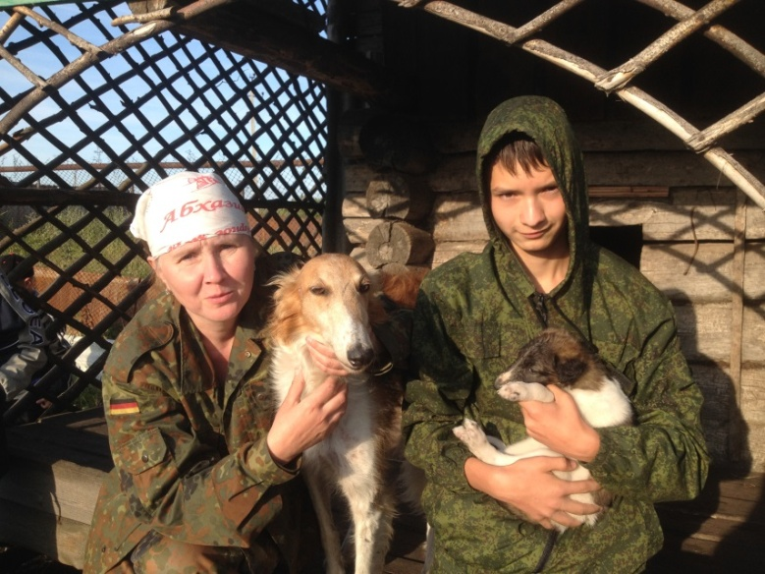
Государственный племенной питомник отечественных пород охотничьих собак «Псовая охота» создан по инициативе Департамента по охране и развитию охотничьих ресурсов в с. Лащ-Таяба Яльчикского района Чувашской Республики. Питомник является структурным подразделением Охотоуправления Чувашской Республики.

Slide 7
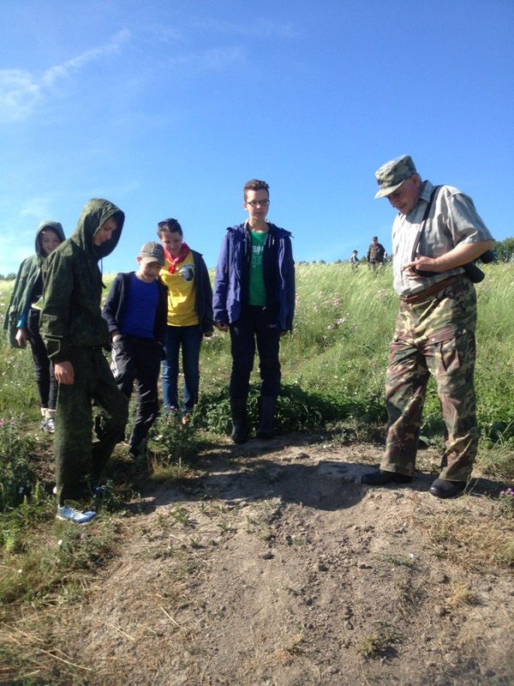
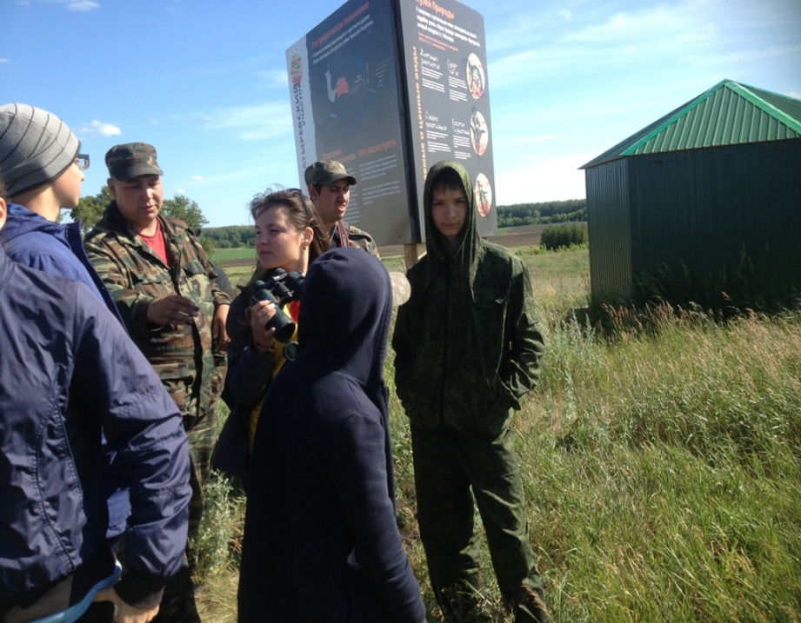
Государственный природный заповедник "Присурский" учреждён 27 декабря 1995 года. Его общая площадь 9 150,4 га. Количество кластеров 3. Площадь охранной зоны составляет 25 497,5 га. Наибольший по площади участок заповедника расположен в Алатырском районе (9025 га). Здесь преобладают смешанные леса на дерново-подзолистых почвах. За двадцать лет существования заповедника изреженность лесов уменьшилась за счет зарастания вырубок, прогалин, полян. Лесные угодья заповедника представлены смешанными лесами двух типов: 1) с преобладанием лиственных пород (берёза и осина, липа с соснами и елями, единично дуб; в подросте доминирует ель, в подлеске - рябина, черемуха, лещина); 2) с преобладанием хвойных пород (сосна, реже ель с березами, осинами, липой; в подросте доминирует ель, в подлеске рябина, черемуха, крушина, бересклет). Есть сосняки из 60-70 летних деревьев и молодые сосняки.

Slide 8
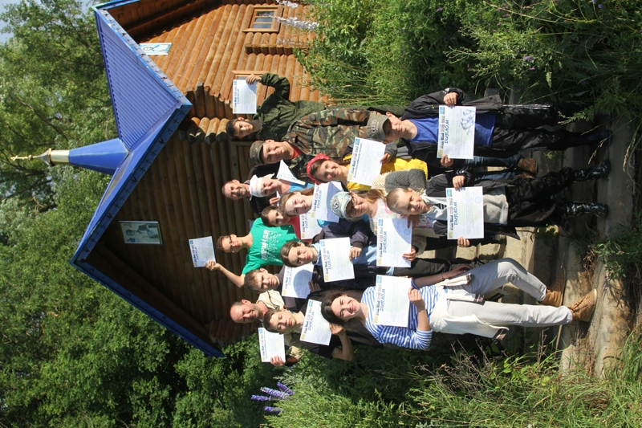
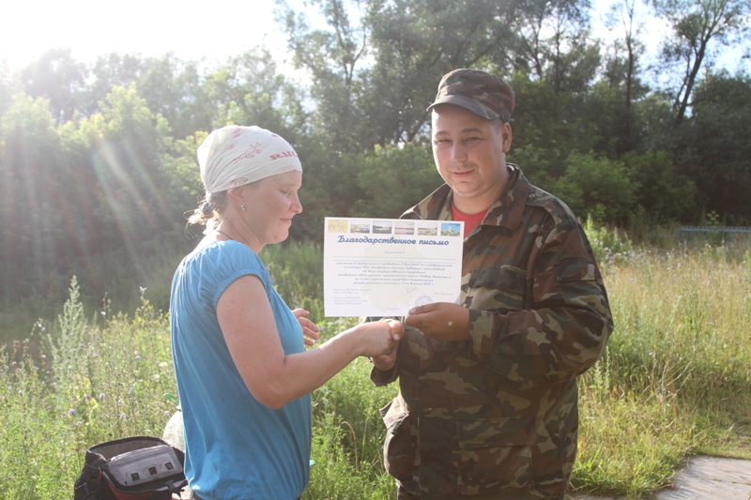
Село Абашево известно не только тем, что в 20-е годы прошлого века в этих местах была открыта Абашевская культура. Когда-то в этом селе находился православный храм честь Казанской иконы Божией Матери. Судьба его была недолгой. Построен в 1846 году, закрыт в 1930 году. Спустя некоторое время храм был разрушен. Сейчас недалеко от этого места, на въезде в Абашево, находится купальня в честь Казанской иконы Божией Матери.

